Slide 1

Unity
Demonstracja Wybranych Aspektów Silnika

Slide 2
Spis treści
Strona tytułowa
Spis treści ← (Jesteś tutaj)
Kontrowersja
Silnik Unity
Inspector i Componenty
Własny Inspector
Custom Inspector
Raycast
Prefab
UnityEvent
Przykład zastosowania
Demonstracja
Dziękuję za uwagę

Slide 3
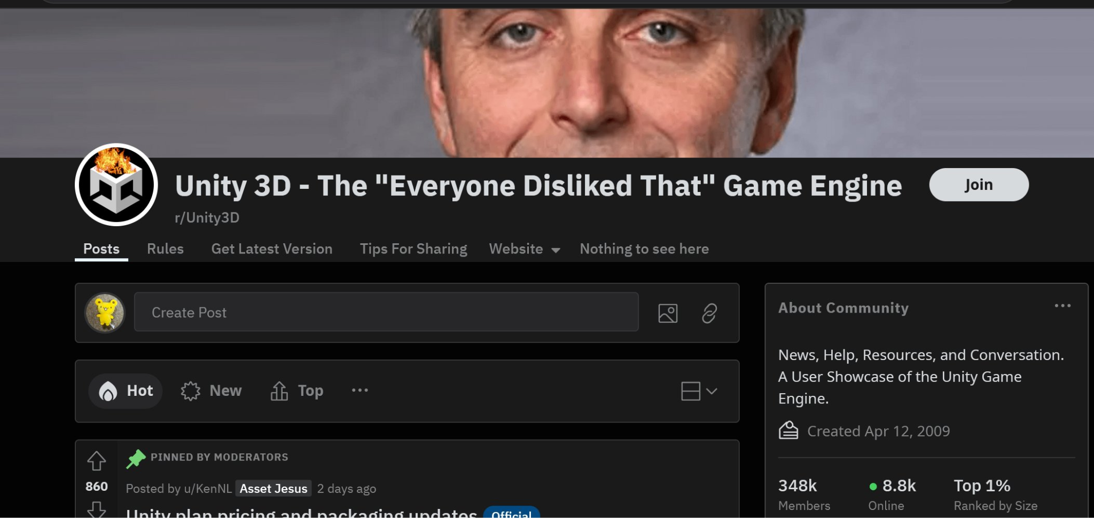
Kontrowersja
- Unity ogłosiło opłaty za korzystanie z silnika od stycznia 2024 roku naliczane za instalację i pobierane miesięcznie, uzależnione od przychodów i instalacji.. - Spotkało się to z krytyką od deweloperów w związku ze sprzecznością z wcześniejszymi zapewnieniami dotyczącymi darmowego korzystania z Unity.
- Unity usunęło repozytorium GitHub gdzie użytkownicy mogli obserwować zmiany w Unity terms of service.
- Serwis Gameindustry.biz opisał sytułację wyrażeniami takimi jak "self-combustion" i “enshittification”.
- Re-Logic wpłaciło $100 000 na rozwój Godot i obecnie przekazuje mu również $1000 miesięcznie.
- Negatywny feedback skłonił Unity do zmiany polityki. John Riccitiello również nie jest już CEO.
- Wielu developerów, w tym twórców Among Us, Slay the Spire, Mega Crit, ogłosiło, że przenosi się bezpowrotnie do nowego silnika
- Nowe warunki opłat obejmują projekty dofinansowane do $200 000 (uprzednio $100 000), z opłatami od 2024 roku.
Subreddit Unity

Slide 4
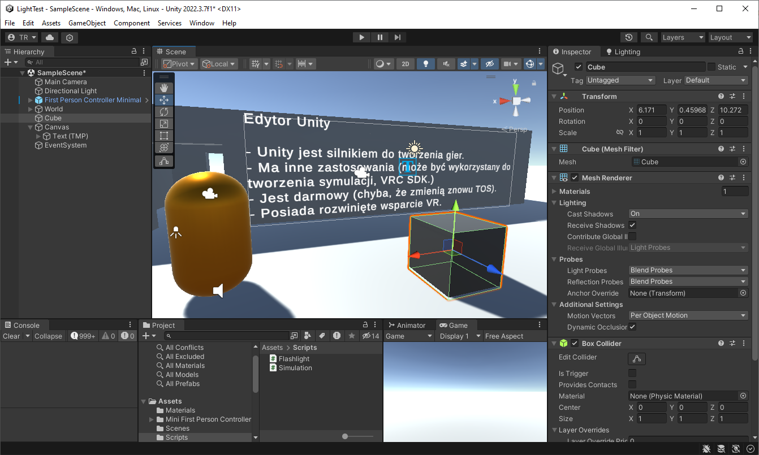
Unity

Slide 5
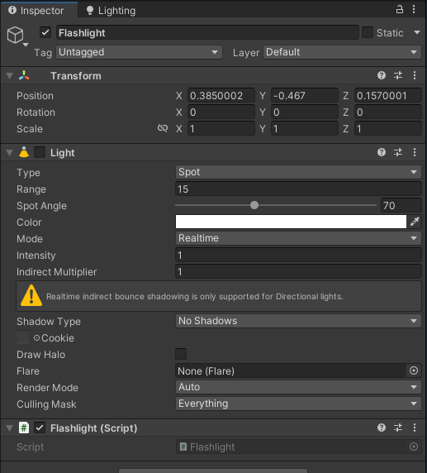
Inspector i Componenty
W unity Component to klasa, którą możemy podłączyć do obiektu.
Możemy tworzyć własne Componenty.
Inspektor to lista wszystkich Componentów “podłączona” do obiektu.

Slide 6
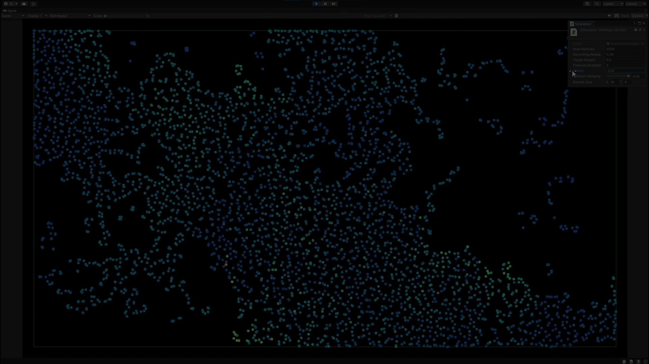
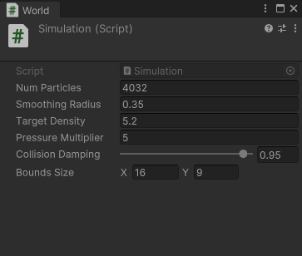
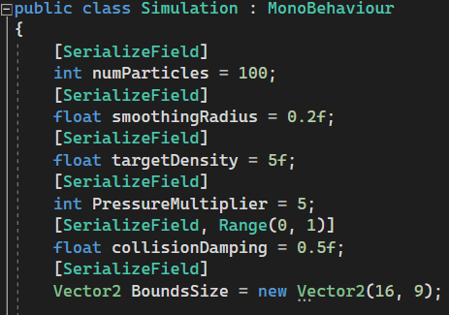
Własny inspector
Pomaga
Inspector jest świetnym narzędziem do testowania bezpośrednio w edytorze.
Bardzo łatwy do stworzenia interfejs graficzny.
Doskonały do pracy z Machine Learning, doświadczeń fizycznych i innych eksperymentów.
Coding Adventure: Simulating Fluids - Sebastian Lague (Youtube)

Slide 7
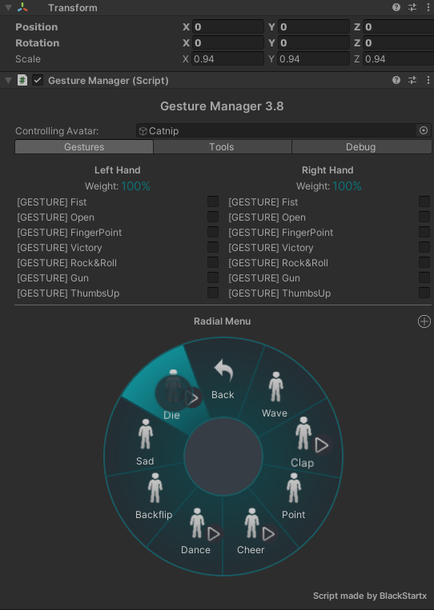
Custom inspector
Edytor można rozwijać swoimi własnymi skryptami.
Najprostszą formą jest pisanie własnego UI do skryptów.
Wspaniała opcja gdy sięgamy limitacji bazowego inspektora.
Skrypt symulujący menu interakcji z VRChat

Slide 8
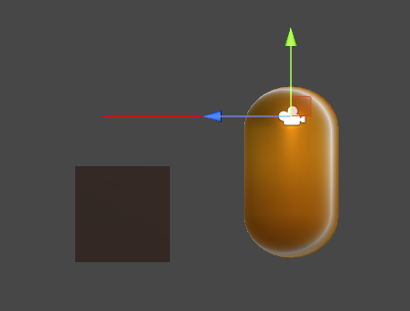
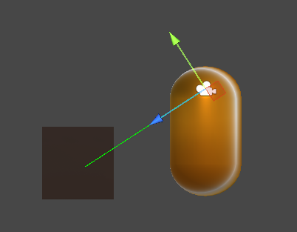

Raycast
Raycast który w nic nie trafił.
Raycast to pojedynczy promień rzutowany od punktu w konkretnym kierunku.
Często wykorzystywany w grach zarówno 2D jak 3D, w strzelankach nazywany często “hitscan”.
Raycast który w coś trafił.

Slide 9
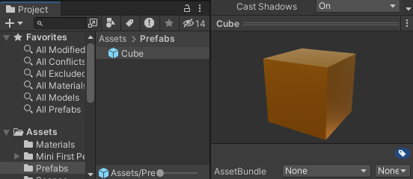
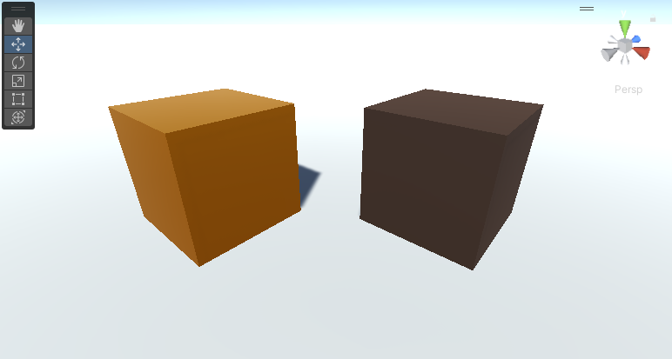
Prefab
Prefab widziany w edytorze
Prefab, to asset, który możemy zapisać do późniejszego wykorzystania.
Wykorzystywanie przypomina programowanie obiektowe.
Użyteczne gdy występują w projekcie powtarzające się obiekty (a będą występowały).
Zmodyfikowana instancja prefabu obok niezmodyfikowanej instancji.

Slide 10
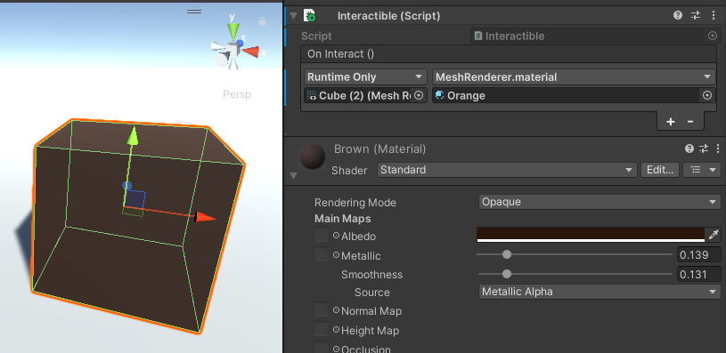
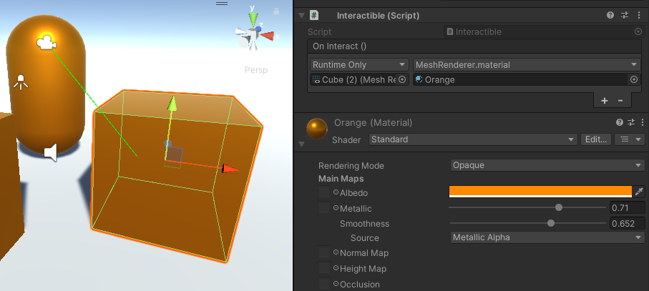
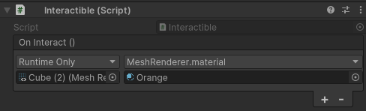
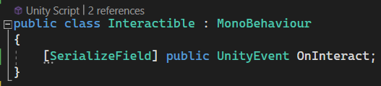
UnityEvent
UnityEvent to Event obsługiwany przez Unity.
Event wysyła sygnał do wszystkich “Listenerów”.
Unity Event przed wykonaniem, po wykonaniu i skrypt

Slide 11
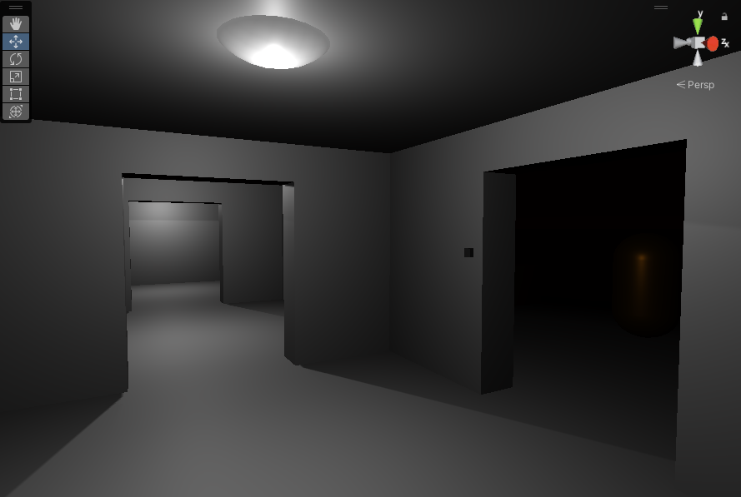
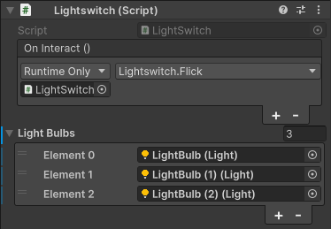
Przykład zastosowania
Łącząc razem wymienione wcześniej funkcje edytora można stworzyć następującą scenę.
← Prefab światła
Gracz upiornie stojący w ciemności ze skryptem od raycastów
Włącznik ze skryptem, który zarządza światłem wyzwalając event przy → interakcji
Skrypt, który zarządza światłem

Slide 12

Demonstracja

Slide 13
Dziękuję za uwagę
Tomasz Raby 41280

